Slide 1
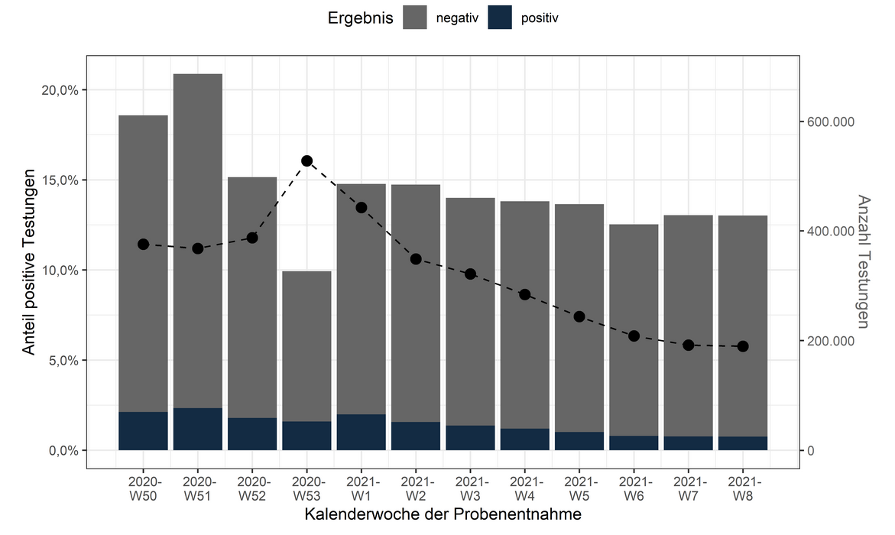
Anzahl der Testungen und Positivenanteile pro Woche – bundesweit - Datenstand 2.3.2021

Slide 2
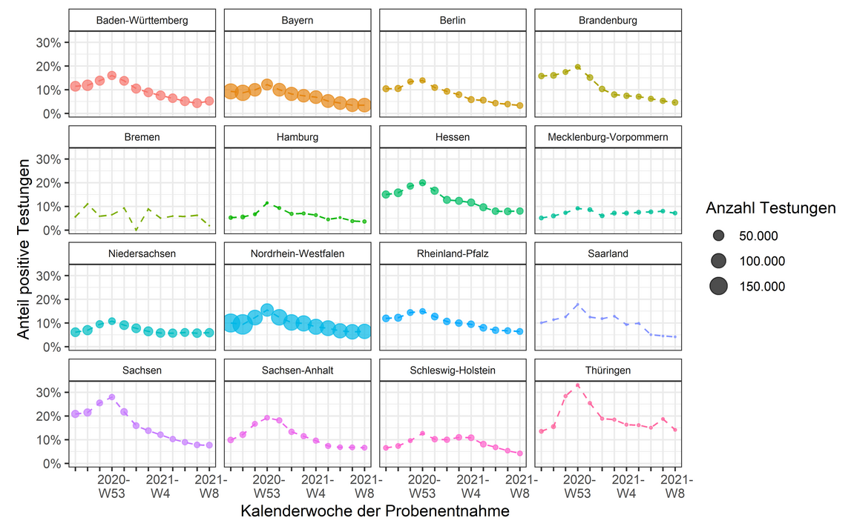
Anteil positiv getesteter nach Bundesland
Datenstand 2.3.2021

Slide 3
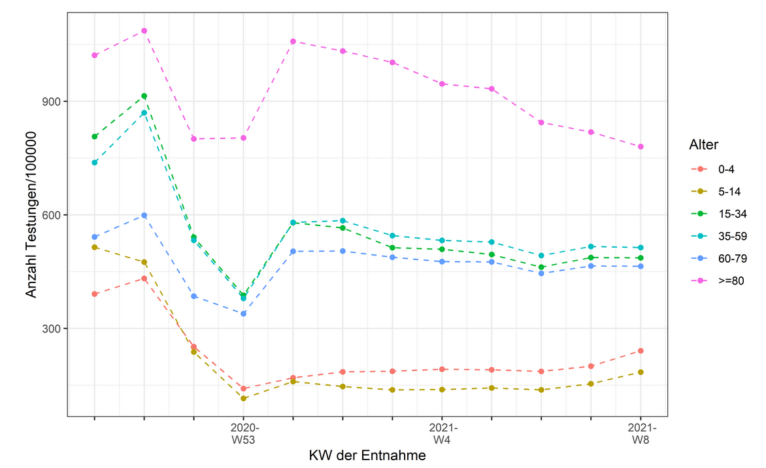
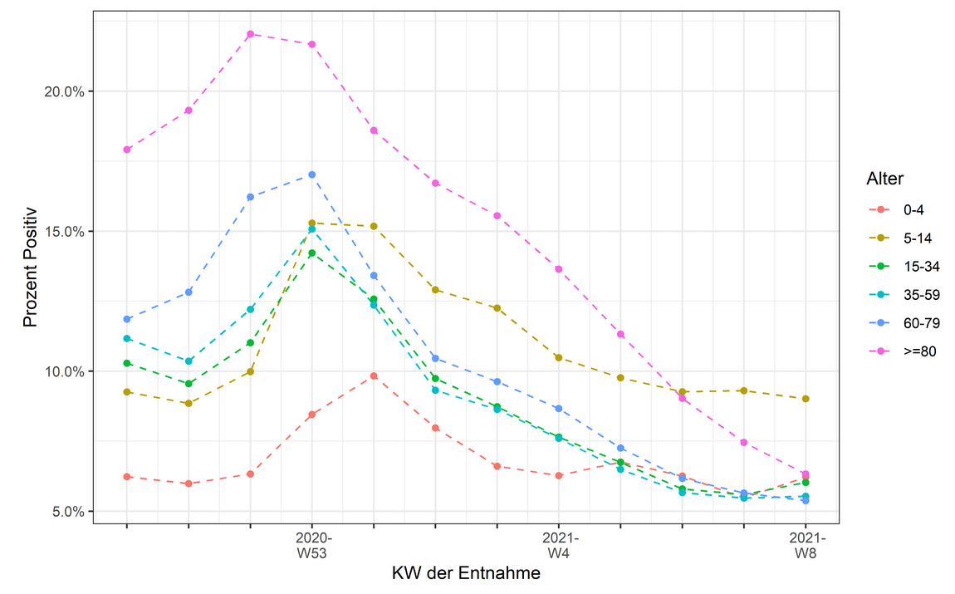
Anzahl der Testungen pro 100.000 Einwohner nach Altersgruppe und Kalenderwoche – Datenstand 2.3.2021
Positivenanteile nach Altersgruppe und Kalenderwoche

Slide 4
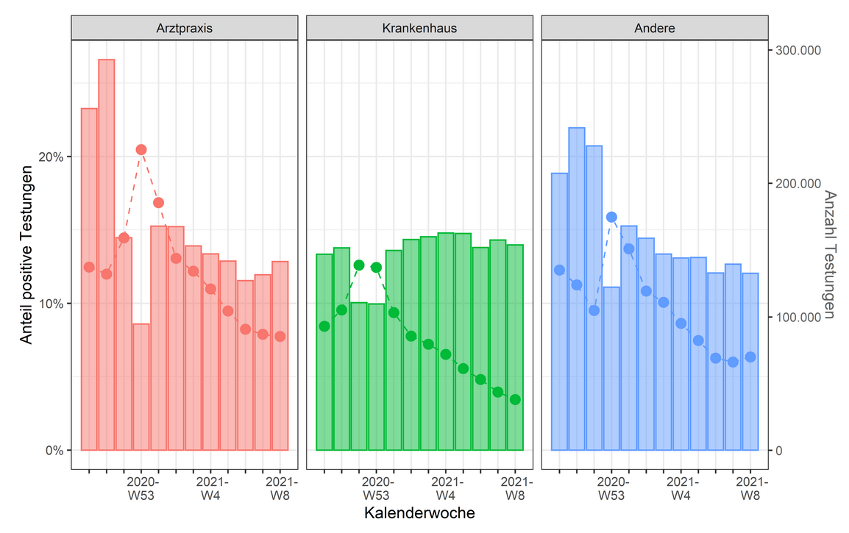
Abnahmeort in Kalenderwoche – Datenstand 2.3.2021

Slide 5
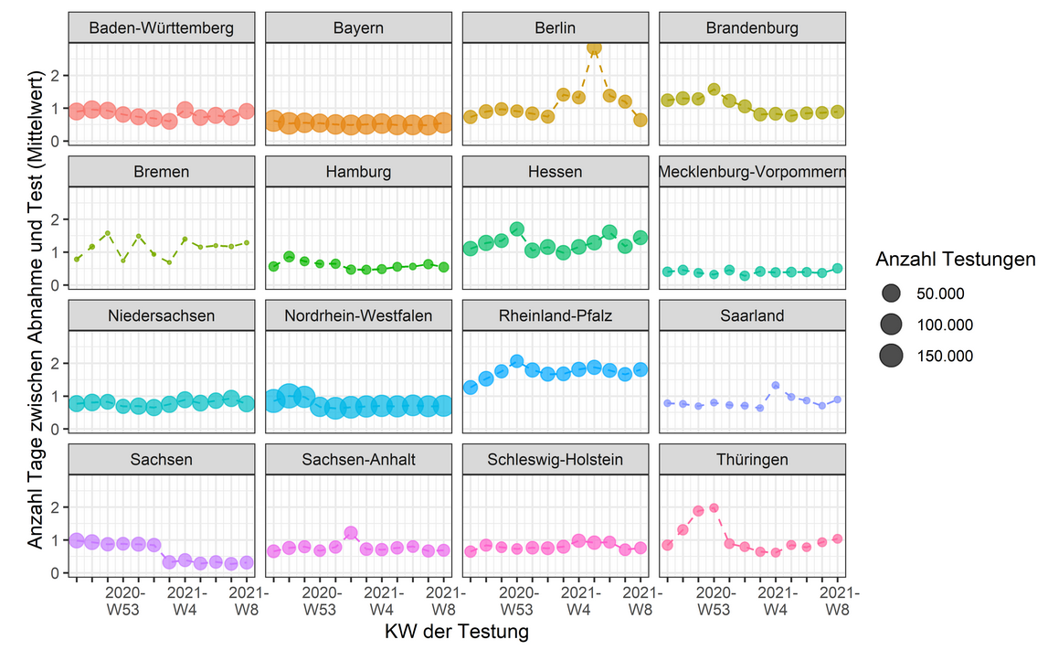
Zeit zwischen Abnahme und Test (Mittelwert)

Slide 6
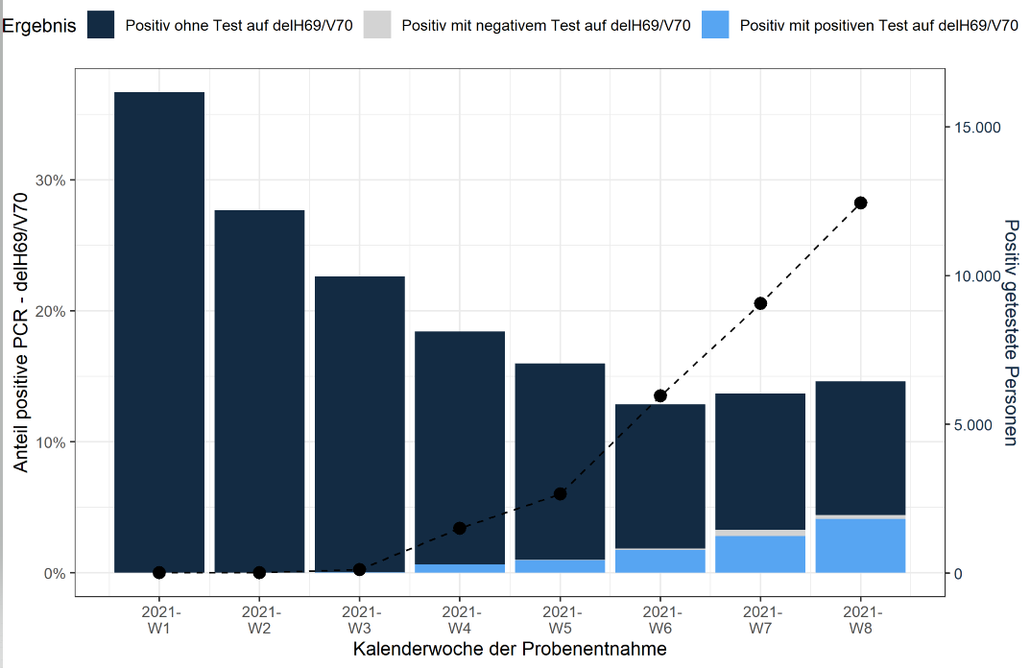
VOC (Daten aus 12 Laboren) – Datenstand 2.3.2021

Slide 7
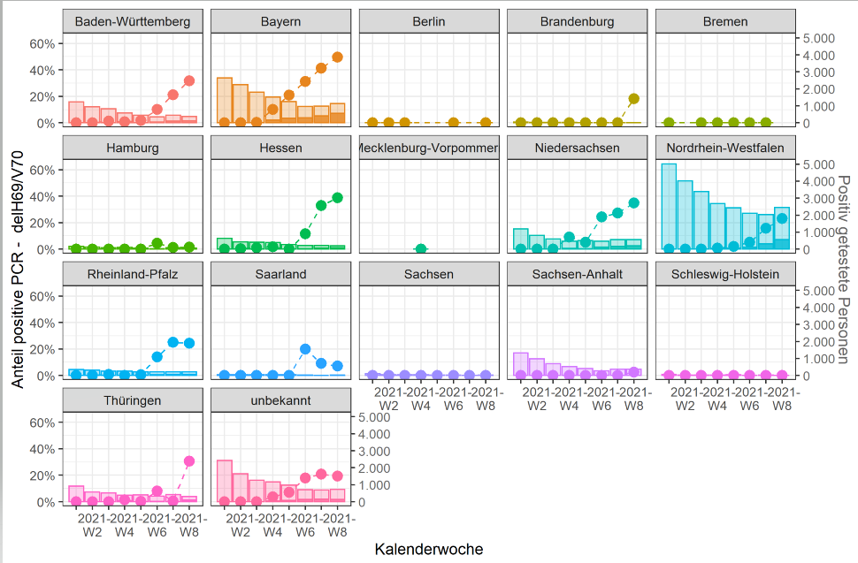
VOC (Daten aus 12 Laboren) 2.3.21

Slide 8
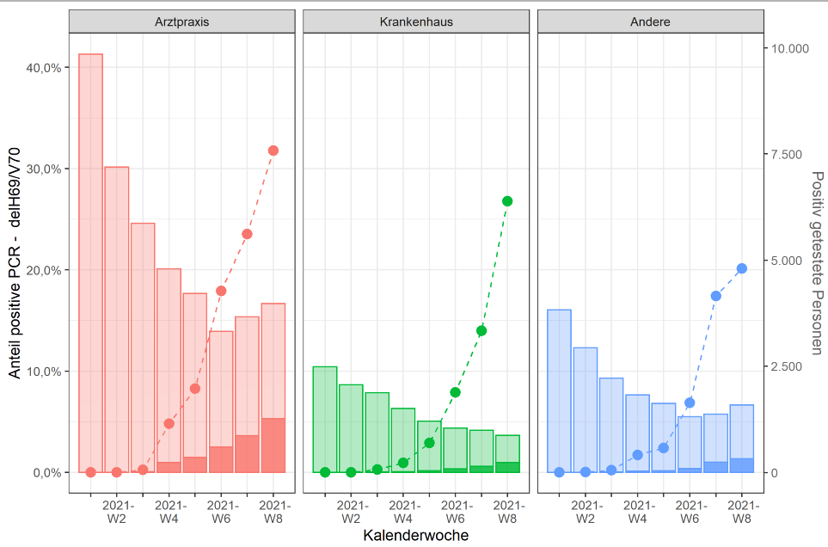
VOC in verschiedenen Organisationseinheiten

Slide 9
VOC in Altersgruppen

Slide 10
Ausbrüche Altenheime

Slide 11
Ausbrüche Krankenhäuser

